Slide 1
WCS 화면 정의서
2025년 03월 16일
성병문
코봇시스템(주)

Slide 2
기능 정의

Slide 3
Wheel Control System 개요
WCS
각 바퀴 모듈(모터, 드라이버, ToF 센서 포함)을 제어 및 상태 모니터링
파라미터 설정 및 테스트 기능 제공
WCS
휠체어, 로봇시스템, 물류 장비 등과 인터페이스
저전력 On Device AI보드와 연동 / 안전 운행 확보
UI에서 사용자 설정으로 맞춤형 주행
장치 인터페이스
Wheelchair, ROS, 물류장비
On Device AI 연동
미인지 장애물 처리
스마트 토크 제어 및 횡단경사제어
사용자 인터페이스 개발
AI 모드 설정, 제어 설정, 장비 설정

Slide 4
WCS 기능 개요
웹 기반으로 제어보드에서 전동휠 4개를 설정 및 모니터링
4개의 바퀴를 모니터링(WebGL 사용)
미라클 휠 3D 모델을 기반으로 urdf 작성
바퀴의 각속도, 속도, 위치, ToF 센서 값에 따른 바닥 거리 표시

Slide 5
WCS 기능 정의서
화면명 | 기능 | 비고
바퀴 상태 표출 화면 | 현재 속도
 | 토크
 | ToF 센서 값
 | 주행중인 노면 상태
 | 배터리 잔량
바퀴 설정 화면 | 바퀴 RS485 주소 변경
 | 바퀴 위치 설정 (전후좌우)
 | 최고 속도 설정
 | PID gain 값 설정
 | ToF 센서 캘리브레이션
테스트 화면 | 개별 모터 동작 테스트
 | 모터 4개 직진 후진, 축 회전 테스트

Slide 6
화면 정의

Slide 7
바퀴 상태 모니터 화면 (Monitoring Screen)
목적 : 실시간 주행 상태 및 바퀴 상태 모니터링
기능 요구사항
50~100ms 주기 업데이트
통신 오류 시 경고 표시
토크 이상 시 경고 색상 표시
저전압 시 알람 발생
표시 항목 | 기능 정의
현재 속도 | 전체 주행 속도 (m/s 또는 km/h)
각 바퀴 토크 | FL, FR, RL, RR 개별 토크 값 (Nm)
ToF 센서 값 | 노면 거리 값 (mm)
노면 상태 | ToF 기반 노면 분류 (평지/단차/경사/장애물)
배터리 잔량 | SoC(%) 및 전압 표시

Slide 8
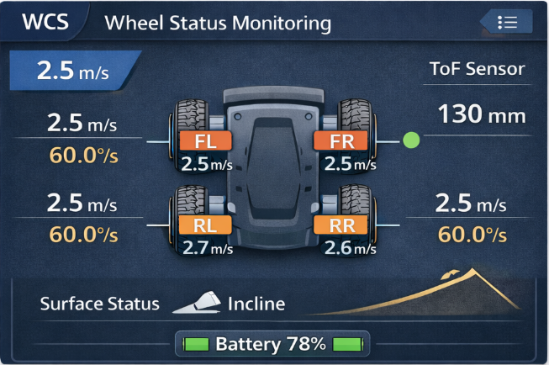
바퀴 상태 모니터 화면

Slide 9
바퀴 상태 모니터 화면
자갈
노면상태
미끄러운 노면
홀
장애물1
제어상태
장애물2
장애물3
배터리
속도
경사도

Slide 10
바퀴 설정 화면 (Configuration Screen) (1/2)
목적 : 각 바퀴 노드의 제어 파라미터 설정
바퀴 RS485 주소 변경
각 Wheel Node 고유 ID 설정
주소 충돌 감지 기능
변경 후 재부팅 적용
바퀴 위치 설정
위치 옵션 :Front Left, Front Right, Rear Left, Rear Right
위치 설정 시 내부 제어 방향 자동 매핑
방향 반전 옵션 포함
최고 속도 설정
각 바퀴별 또는 전체 공통 설정
제한 범위: 0 ~ Max_System_Speed

Slide 11
바퀴 설정 화면 (Configuration Screen) (2/2)
PID Gain 설정
Speed PID : Kp, Ki, Kd
Torque PID (옵션)
실시간 튜닝 모드 지원
ToF 센서 캘리브레이션
Zero offset calibration
Ground reference calibration
노면 기준 거리 저장
캘리브레이션 데이터 저장

Slide 12
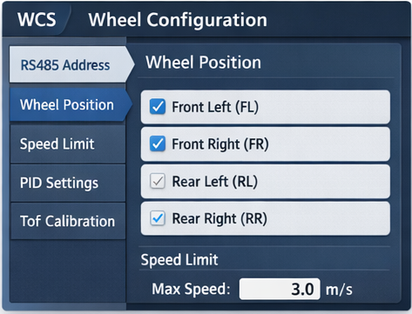
바퀴 설정 화면

Slide 13
바퀴 테스트 화면 (Test Screen)
목적 : 설치 및 유지보수 시 모터 및 구동 기능 점검
개별 모터 테스트
FL / FR / RL / RR 개별 구동
속도 단계별 테스트
토크 출력 확인
엔코더 피드백 확인
4개 모터 동작 테스트
직진 : 4개 동일 속도 전진
후진 : 4개 동일 속도 후진
제자리 회전 : 좌우 차속 차이 이용
회전 : 중심축 기준 회전

Slide 14
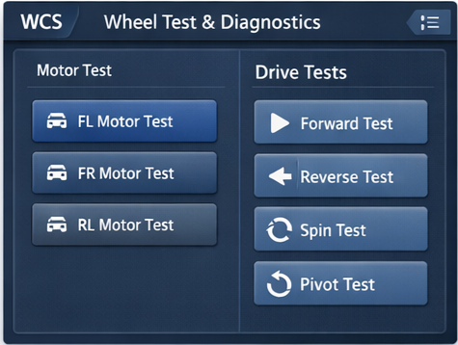
바퀴 테스트 화면

Slide 15
참고
참고 자료

Slide 16
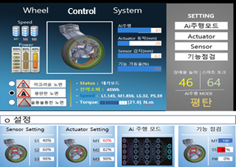
Wheel Control System

Slide 17
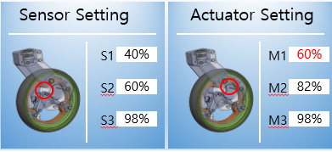
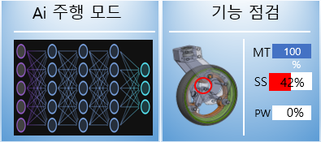
Wheel Control System : 세부 화면

Slide 18
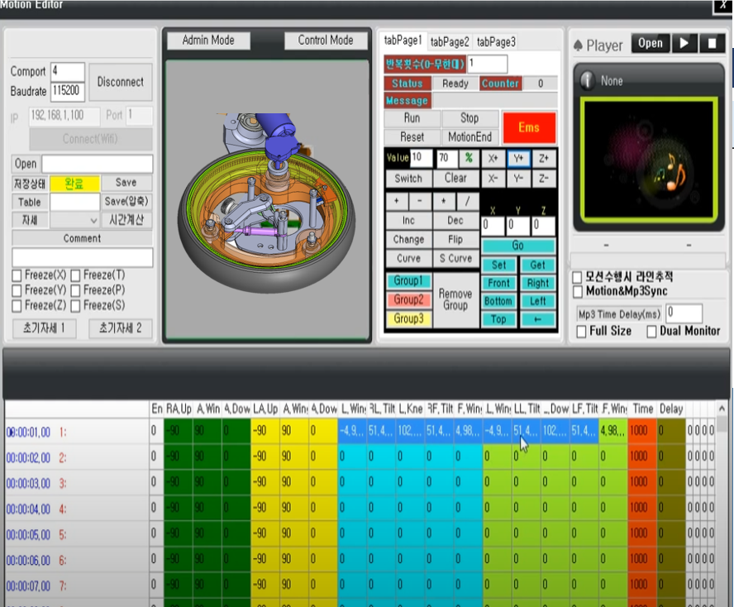
Wheel Control System : 3D 모션 설정

Slide 19
WCS 주요 기능
센서 데이터 융합 처리 기술을 위한 Sensor Setting
Kalman Filter로 여러 센서 데이터를 통합하여 노이즈 제거
노면 데이터를 바탕으로 RNN이 노이즈를 학습하고 이를 칼만 필터의 업데이트 단계에 반영.
MPU-6050(IMU센서), Magnetic Encoder, ToF, Current Sensor 사용
노면상태 예측을 통한 최적 제어 엑추에이터 설정
LSTM: 시계열 데이터(IMU, 엔코더)를 활용한 노면 예측.
노면 상태를 실시간으로 분류 (예: 평지, 젖은 노면, 얼음, 경사 등).
마찰 계수 μ를 예측하여 바퀴의 미끄럼 여부를 감지.
엑추에이터 최적 제어에 사용

Slide 20
WCS 핵심 기능
AI 횡단경사로 균형 유지 제어 기술이 적용된 AI 주행모드
8도 이상 횡단경사로 주행 시 전복 위험이 높음
GRU(Gated Recurrent Unit)를 사용하여 시계열 데이터를 기반으로 전복 위험성을 예측.
횡단경사로 환경을 실시간으로 AI가 동작하여 전복 시 전복방향으로 제자리 회전하여 전복을 방지하는 기술
미인지 장애물 극복 제어기술을 위한 Sensor Fusion기술
장애물 감지 센서가 고장 나거나 데이터를 제공하지 못하는 경우 AI가 다른 센서 데이터를 활용하여 예측하는 기술
Kalman Filter를 사용하여 예측 값과 실제 측정값의 차이(잔차, Residual)가 크거나 일정 패턴을 벗어나는 경우, 측정 데이터를 융합하여 상태를 추정

Slide 21
끝.

